Slide 1
第三堂 讓網站上線
活用Django4建構動態網站的16堂課

Slide 2
學習目標
DigitalOcean部署
申請帳號與建立虛擬主機
安裝Apache網頁伺服器及Django執行環境
修改settings.py以及000-default.conf等相關設定
建立網域名稱以及多站台設定
Heroku部署（僅供參考） (目前已無免費服務，建議改用pythonanywhere）
Heroku帳號申請與環境設定
修改網站的相關設定
上傳網站到Heroku主機
Heroku主機操作

Slide 3
DigitalOcean部署
DigitalOcean是一家雲端主機公司，提供最低每月5美元的主機專案(512MB/20GB Disk)，可以任選作業系統以及設定專屬IP，對於開發中的小型專案已非常夠用。
它提供的虛擬主機可以選用常用的Ubuntu作業系統
在開發時做過的設定工作，在DigitalOcean的主機中一樣可以使用，而這些設定方式，在每一家公司的VPS主機（包括Google Computing）中都非常類似，是初學者最方便的網站上線選擇。
轉介連結：https://m.do.co/c/c7690bc827a5

Slide 4
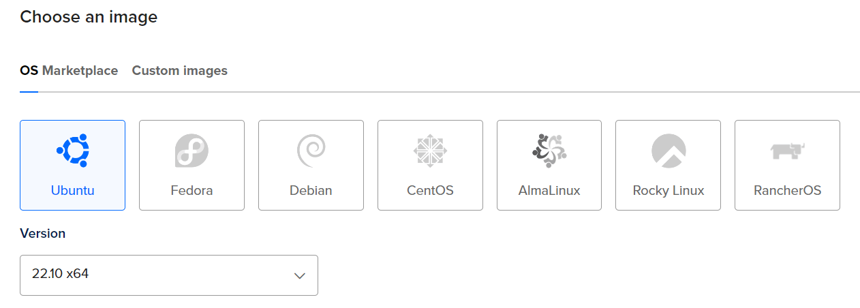
申請帳號與建立虛擬主機
前往DigitalOcean網站申請註冊一個帳號
選擇建立Linux作業系統

Slide 5
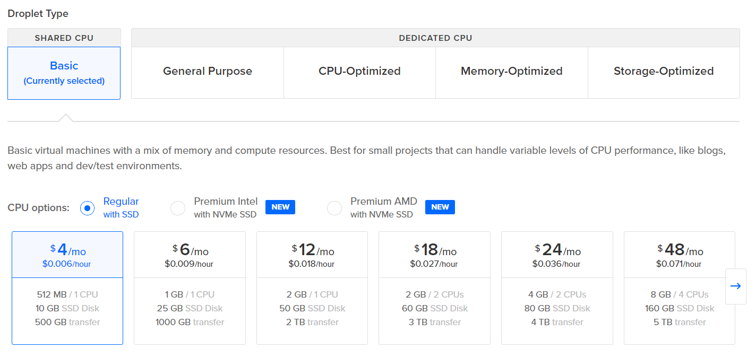
申請帳號與建立虛擬主機
DigitalOcean所有主機的價格列表（2023年版）

Slide 6
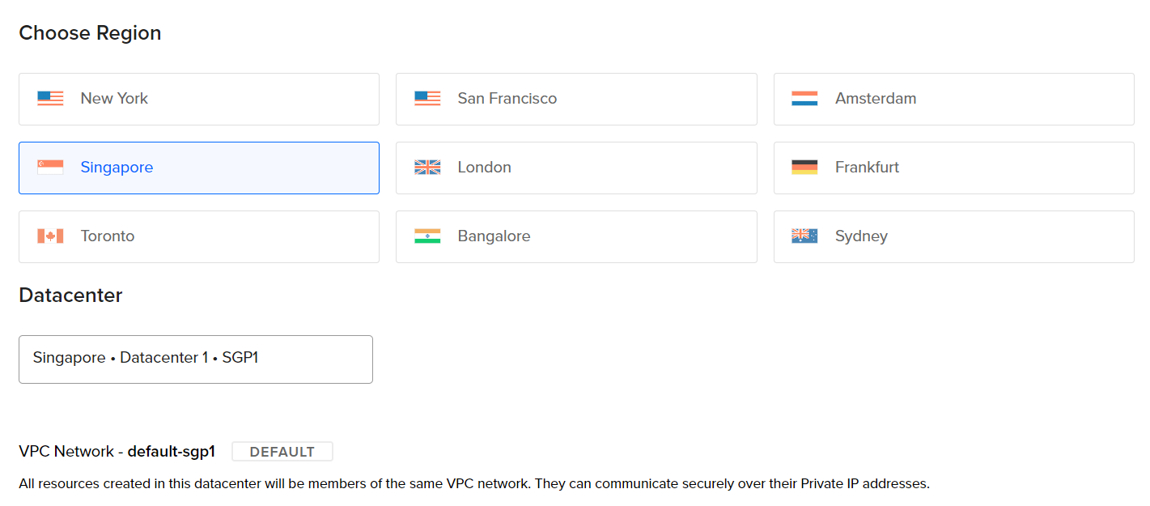
申請帳號與建立虛擬主機
選擇不同的機房，會影響到和本地端連線的速度

Slide 7
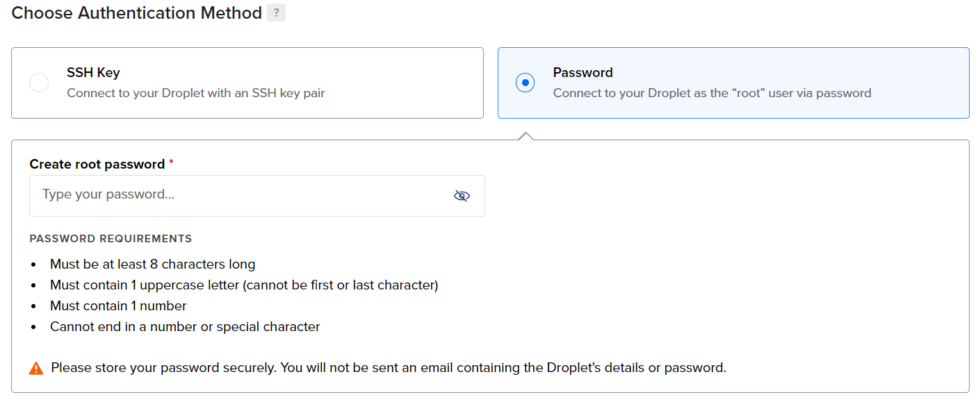
申請帳號與建立虛擬主機
設定連線方式以及連線的密碼

Slide 8
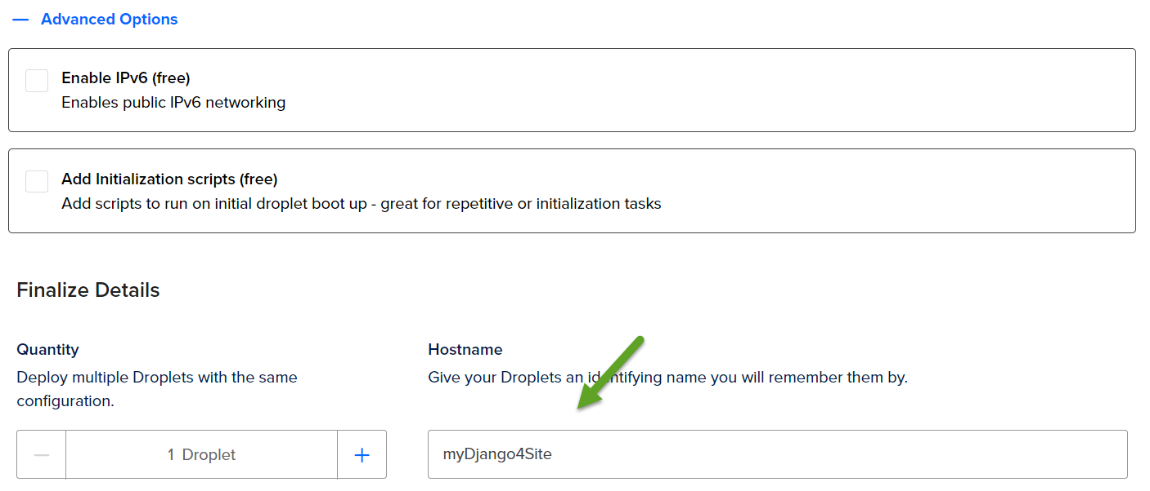
申請帳號與建立虛擬主機
設定一個主機的hostname，再按下Create即大功告成

Slide 9
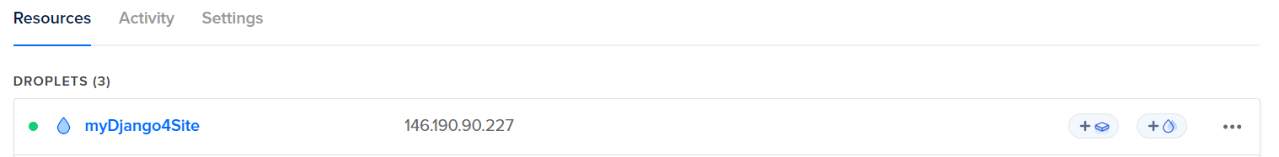
申請帳號與建立虛擬主機
在此例，我們設定了主機名稱為myDjango4Site，按下Create按鈕之後，系統即刻幫我們準備此台虛擬機，並配發IP位址如下：

Slide 10
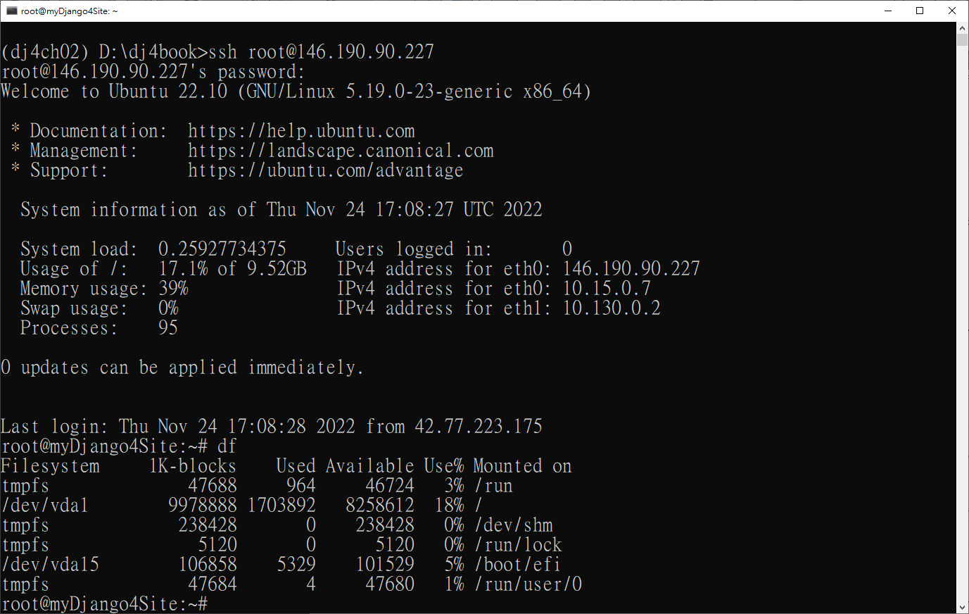
申請帳號與建立虛擬主機
接下來即可在自己的電腦中透過ssh進行連線：

Slide 11
安裝Apache網頁伺服器及Django執行環境
在Ubuntu作業系統部署Django網站
在此例中，我們打算使用Apache當做是執行Django的網頁伺服器
在Ubuntu之下安裝Apache2，資料庫僅先以檔案型式的SQLite來執行即可。請依照以下的指令執行（請先使用sudo -i升級為root管理員，或是在每一個指令前面加上sudo）：
apt update
apt upgrade -y
apt install apache2

Slide 12
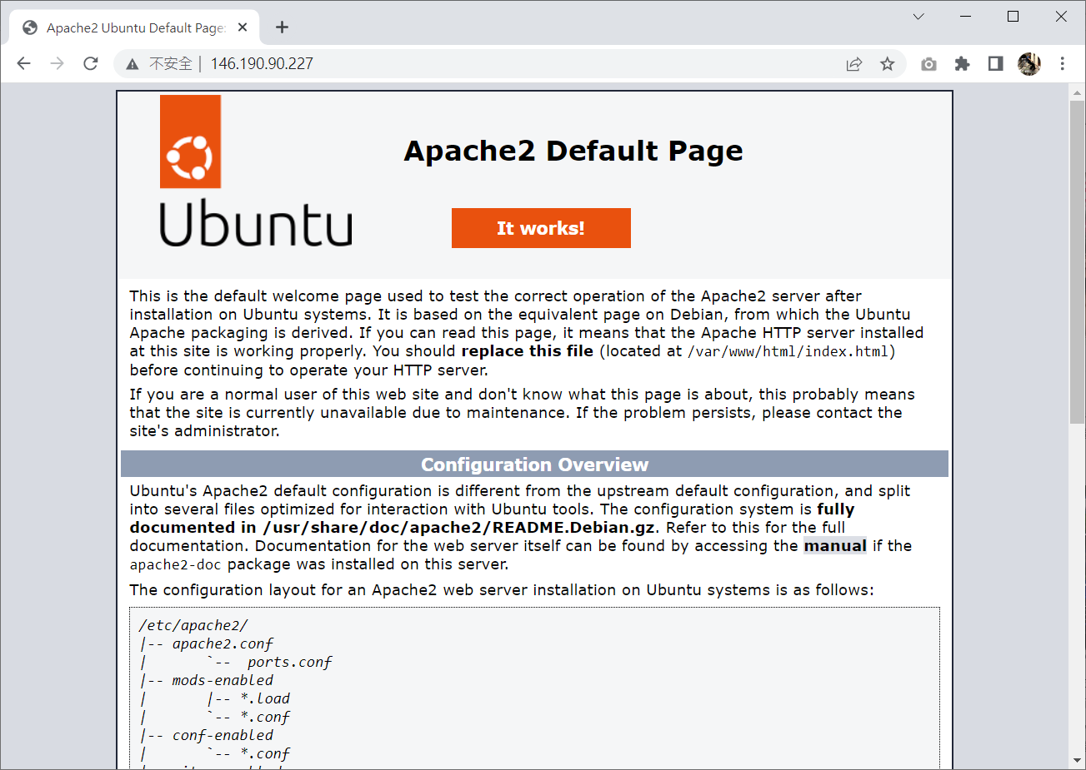
安裝Apache網頁伺服器及Django執行環境
Ubuntu之下完成Apache2安裝的畫面

Slide 13
安裝Apache網頁伺服器及Django執行環境
除此之外，要讓Apache2可以識別Python程式執行的需求，還有一個模組mod_wsgi需要執行安裝，如下所示：
apt install libapache2-mod-wsgi-py3 -y

Slide 14
安裝Apache網頁伺服器及Django執行環境
接著是安裝git版本控制程式，以及在GitHub中遠端倉庫進行設定，執行之指令如下：
apt install git -y
git config --global user.name "你在github.com上的帳號"
git config --global user.email "你在github.com註冊的電子郵件帳號"
安裝Python的pip套件管理程式和虛擬環境程式virtualenv如下：
apt install python3-pip
apt install virtualenv

Slide 15
安裝Apache網頁伺服器及Django執行環境
Linux作業系統中的Apache網頁伺服器均會把網頁放在/var/www/html中
所以把網頁放在/var/www之下
到/var/www之下，使用virtualenv建立虛擬環境並啟用，再利用git clone把我們放在倉庫中的mblog網站複製一份下來，操作如下：
root@myDjango4Site:/var/www# virtualenv venv_mblog
created virtual environment CPython3.10.7.final.0-64 in 1209ms
creator CPython3Posix(dest=/var/www/venv_mblog, clear=False, no_vcs_ignore=False, global=False)
seeder FromAppData(download=False, pip=bundle, setuptools=bundle, wheel=bundle, via=copy, app_data_dir=/root/.local/share/virtualenv)
added seed packages: pip==22.3.1, setuptools==65.5.1, wheel==0.38.4
activators BashActivator,CShellActivator,FishActivator,NushellActivator,PowerShellActivator,PythonActivator

Slide 16
安裝Apache網頁伺服器及Django執行環境
root@myDjango4Site:/var/www# git clone https://github.com/skynettw/mblog.git
Cloning into 'mblog'...
remote: Enumerating objects: 141, done.
remote: Counting objects: 100% (141/141), done.
remote: Compressing objects: 100% (96/96), done.
remote: Total 141 (delta 55), reused 125 (delta 40), pack-reused 0
Receiving objects: 100% (141/141), 136.35 KiB | 591.00 KiB/s, done.
Resolving deltas: 100% (55/55), done.
root@myDjango4Site:/var/www# ls
html mblog venv_mblog

Slide 17
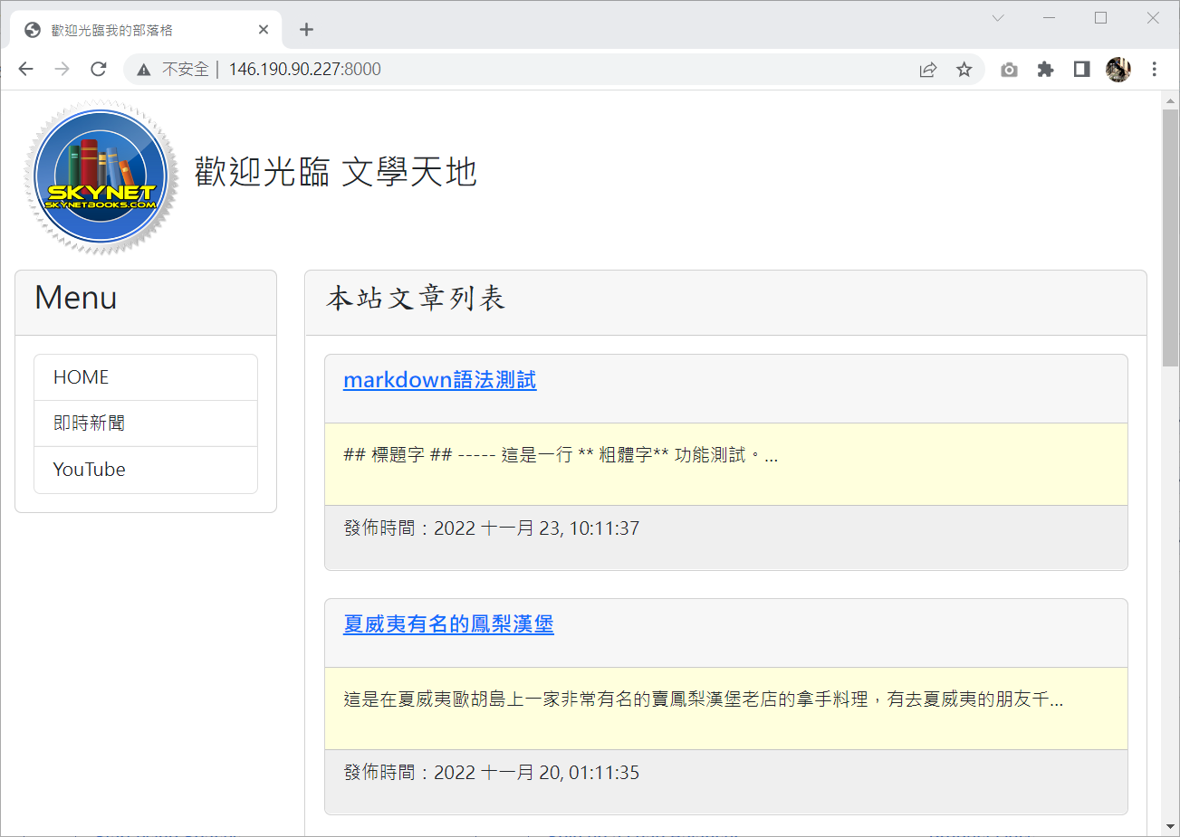
安裝Apache網頁伺服器及Django執行環境
啟用虛擬環境
source venv_mblog/bin/activate
再依照requirements.txt中列出來的套件，利用pip把所有網站會用到的套件全部都補上
cd mblog
pip install -r requirements.txt
以python manage.py runserver 146.190.90.227:8000（請留意，你的IP和作者的一定不會一樣）測試網站

Slide 18
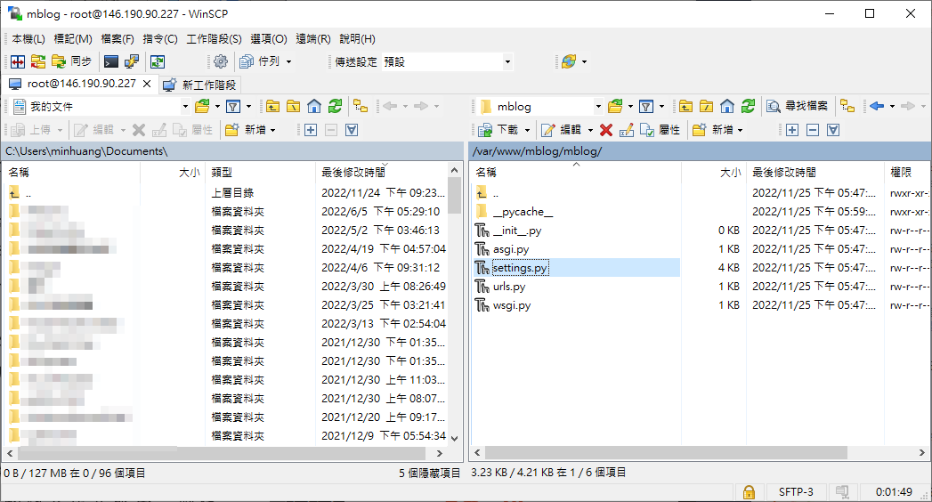
使用WinSCP連線到主機，方便存取檔案

Slide 19
修改settings.py以及000-default.conf等相關設定
真正上線的網站，實際上，透過網頁伺服器（在此例為Apache）把遠端瀏覽器的需求轉送到Django的程式中執行，再把執行後的結果透過Apache傳回給瀏覽器
當使用者端執行瀏覽器連線到網址146.190.90.227（你的主機IP）之後，Apache就會把HTTP的request轉給Django中的設定檔wsgi.py
在該設定檔中找到Python直譯器的相關環境設定，然後把正確的Python程式交由直譯器執行以產生結果

Slide 20
修改settings.py以及000-default.conf等相關設定
首先，關閉settings.py中的DEBUG模式
指定允許存取此網站的IP位址為「'*'」
基於安全考量，把原有SECRET_KEYS的內容建立成為一個在/etc/secret_key.txt的檔案，並使用讀取的方式取得SECRET_KEYS的內容
settings.py修改的部份內容，如下所示：
with open('/etc/secret_key.txt') as f:
SECRET_KEY = f.read().strip()
DEBUG = False
ALLOWED_HOSTS = ['*']

Slide 21
檢視目前的資料夾狀態
root@myDjango4Site:/var# tree -d -L 3 www
www
├── html
├── mblog
│ ├── mblog
│ │ └── __pycache__
│ ├── mysite
│ │ ├── __pycache__
│ │ ├── migrations
│ │ └── templatetags
│ ├── static
│ │ └── images
│ └── templates
└── venv_mblog
├── bin
└── lib
└── python3.10

Slide 22
修改settings.py以及000-default.conf等相關設定
對Apache的設定檔進行設定使得能夠順利地存取到wsgi.py（以我們的例子，是放在/var/www/mblog/mblog資料夾下）
此檔案在/etc/apache2/sites-enabled/000-default.conf
開啟此檔案之後，對於<VirtualHost *:80>這個段落的內容進行下列的修改

Slide 23
修改settings.py以及000-default.conf等相關設定
在000-default.conf檔案中，需要使用如下所示的設定：
WSGIDaemonProcess mblog python-path=/var/www/mblog:/var/www/venv_mblog/lib/python3.10/site-packages
<VirtualHost *:80>
ServerAdmin skynet.tw@gmail.com
WSGIProcessGroup mblog
WSGIScriptAlias / /var/www/mblog/mblog/wsgi.py
ErrorLog ${APACHE_LOG_DIR}/error.log
CustomLog ${APACHE_LOG_DIR}/access.log combined
Alias /static/ /var/www/mblog/staticfiles/
<Directory /var/www/mblog/staticfiles>
Require all granted
</Directory>
</VirtualHost>
完成上述的設定之後，再以下述的命令重新啟動Apache即可。
# service apache2 restart
依照上述的方法完成設定之後，不需要執行python manage.py runserver就可以在瀏覽器中輸入網址（也不需要加上8000這個埠號）直接瀏覽網站的內容

Slide 24
修改settings.py以及000-default.conf等相關設定
使用Apache處理瀏覽需求時，為了效能上的考量，Django會把所有的靜態檔案再使用另外一個型式來集中在另外一個目錄中，因此，還有以下幾個步驟要做。
首先，在settings.py中，還要再指定STATIC_ROOT的目錄，如下所示：
STATIC_URL = 'static/'
STATICFILES_DIRS = [
BASE_DIR / 'static',
]
STATIC_ROOT = '/var/www/mblog/staticfiles'

Slide 25
修改settings.py以及000-default.conf等相關設定
執行收集靜態檔案的工作，如下所示：
root@myDjango4Site:/var/www# source venv_mblog/bin/activate
(venv_mblog) root@myDjango4Site:/var/www# cd mblog
(venv_mblog) root@myDjango4Site:/var/www/mblog# python manage.py collectstatic
131 static files copied to '/var/www/mblog/staticfiles'.
(venv_mblog) root@myDjango4Site:/var/www/mblog# service apache2 restart
最後，檔案的執行上如果有任何問題的話，請確定mblog資料夾以及以下所有的內容，其使用者和所屬群組是否均為www-data:www-data，如果不是的話，請以下列的指令設定之：
chown -R www-data:www-data /var/www/mblog

Slide 26
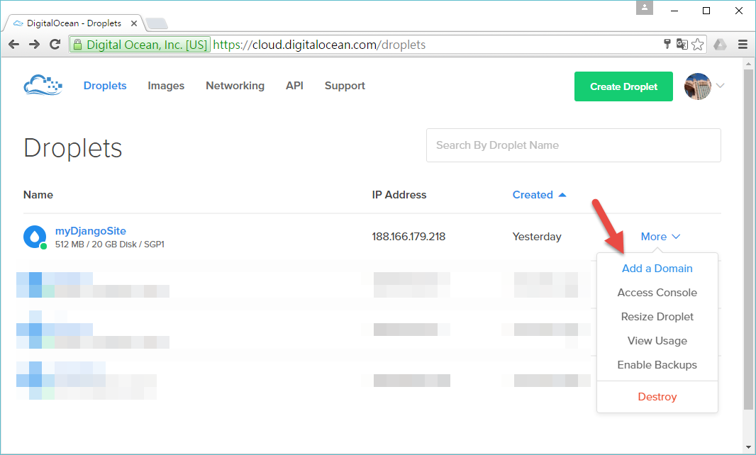
建立網域名稱以及多站台設定
使用DNS伺服器中的A記錄，建立一個網址和此IP位置的對應
利用DigitalOcean本身的新增網域功能，先找到Add Domain選項，如下圖

Slide 27
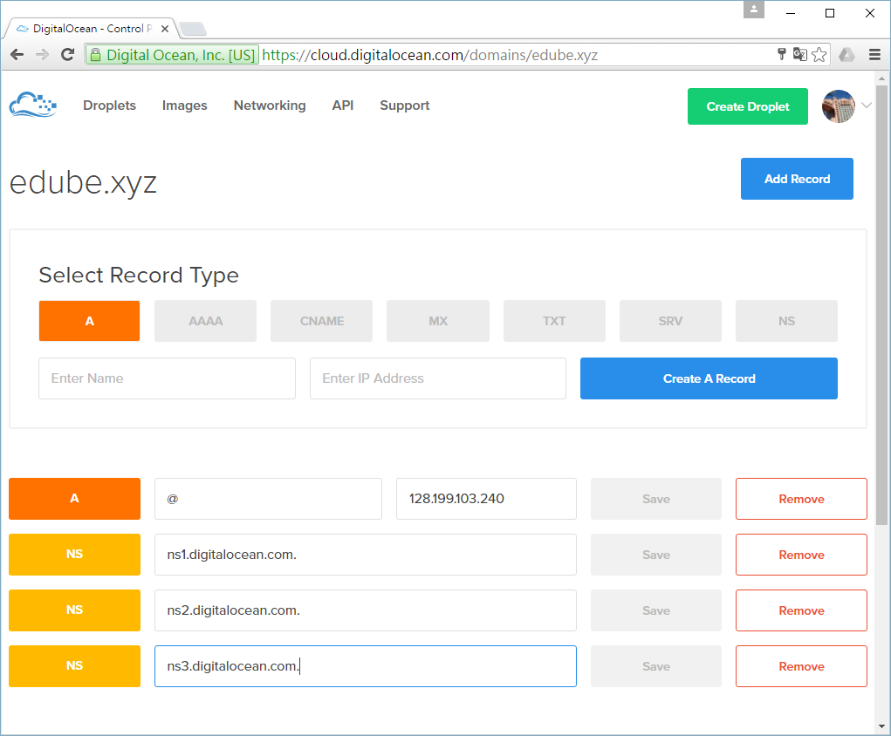
建立網域名稱以及多站台設定
DigitalOcean所提供的DNS管理介面

Slide 28
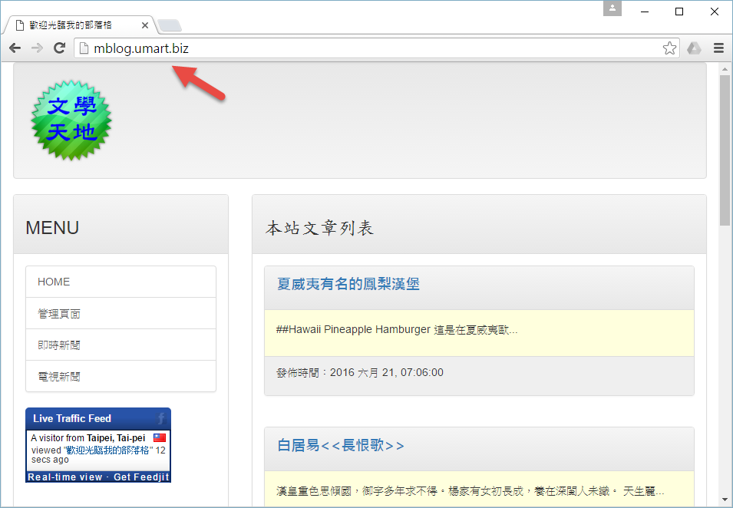
建立網域名稱以及多站台設定
使用網域名稱瀏覽網站

Slide 29
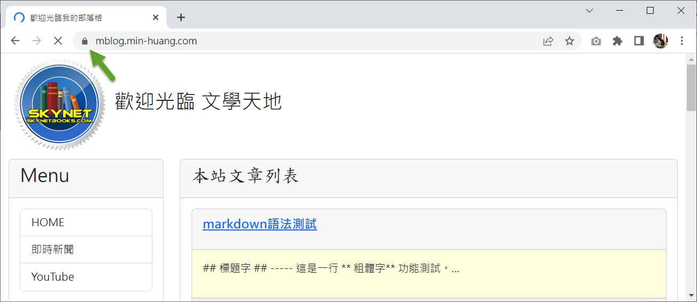
HTTPS連線設定步驟
請以管理員的身份執行以下命令，安裝snapd
# apt install snapd
# snap install --classic certbot
# ln -s /snap/bin/certbot /usr/bin/certbot
# certbot --apache
執行過程請參考書本上的內容。

